Slide 1




Bio
E
أكاديمية بوابة الرواد التعليم العالي
نجران-1447هـ

Slide 2
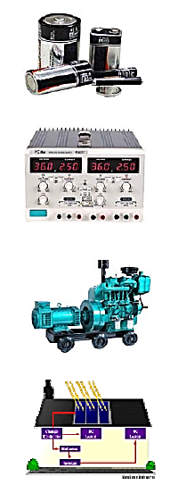
Bio
E
مقرر :ورش تأهيلية
قسم تقنية الأجهزة الطبية

Slide 3
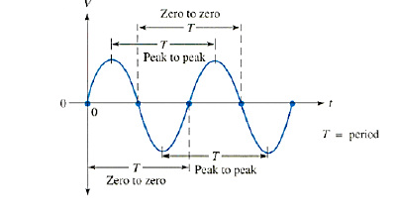
مقدمة :
Bio
E
تهدف هذه الورشة إلى تزويد المتدربين بالمهارات الأساسية في السلامة الكهربائية والتعامل الآمن مع الكهرباء
سنتعلم قواعد الأمن والسلامة المهنية، أساسيات الطاقة الكهربائية، قانون أوم، حساب القدرة، واستخدام أجهزة القياس.
السلامة أولوية قصوى… لأن "الكهرباء لا ترحم الإهمال"!

Slide 4
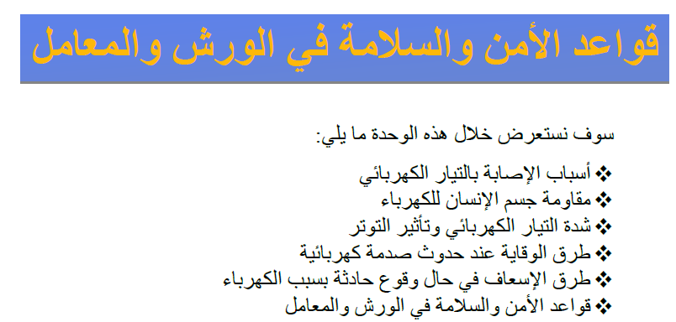
الوحدة الاولئ
Bio
E

Slide 5
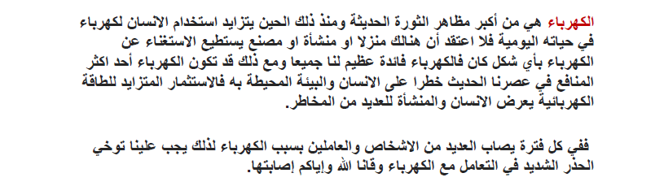
تعريف
Bio
E

Slide 6
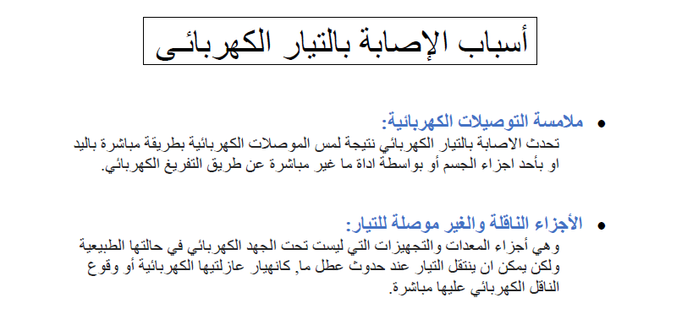
Bio
E

Slide 7

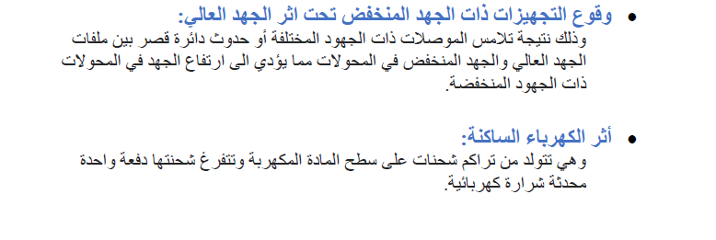
Bio
E

Slide 8
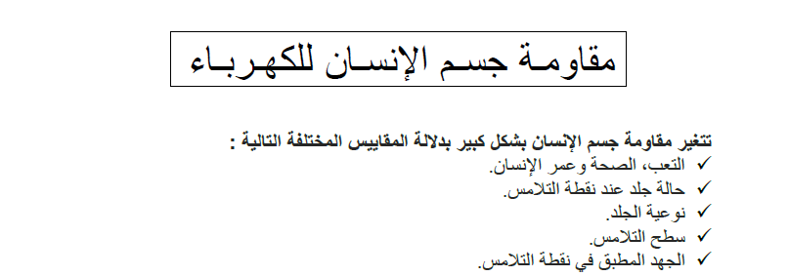
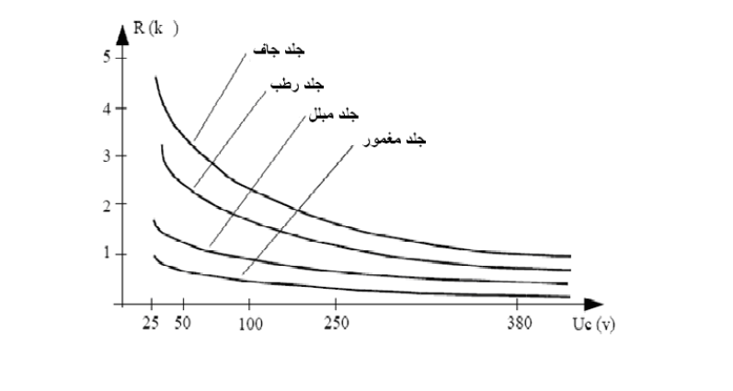
Bio
E

Slide 9
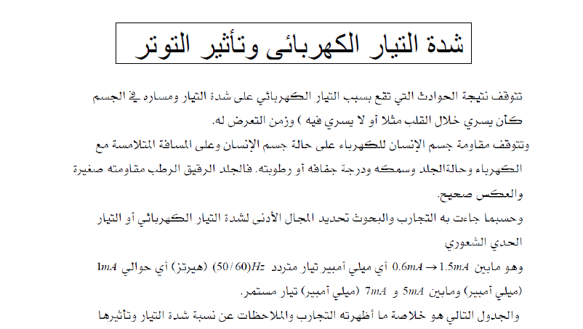
Bio
E

Slide 10
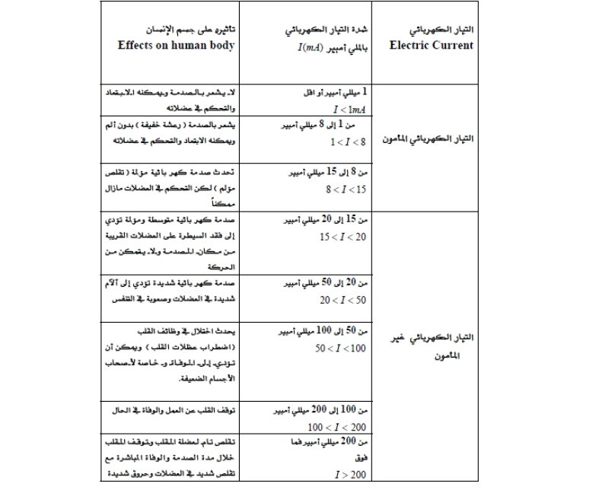
أجزاء الجهاز الخارجية
Bio
E
الجدول التالي هو خلاصة ما أظهرته التجارب والملاحظات عن نسبة شدة التيار وتأثيرها

Slide 11
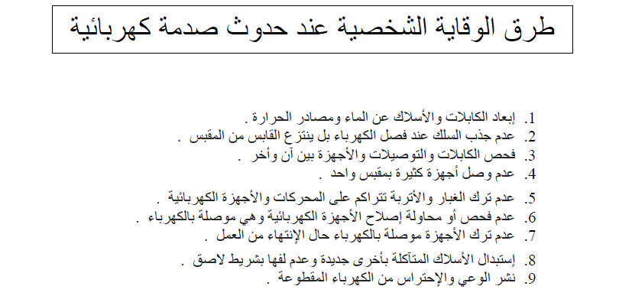
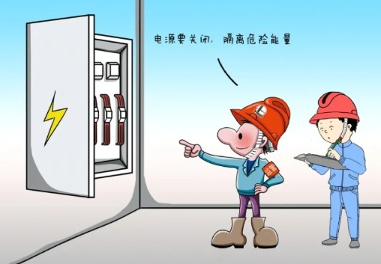
Bio
E

Slide 12
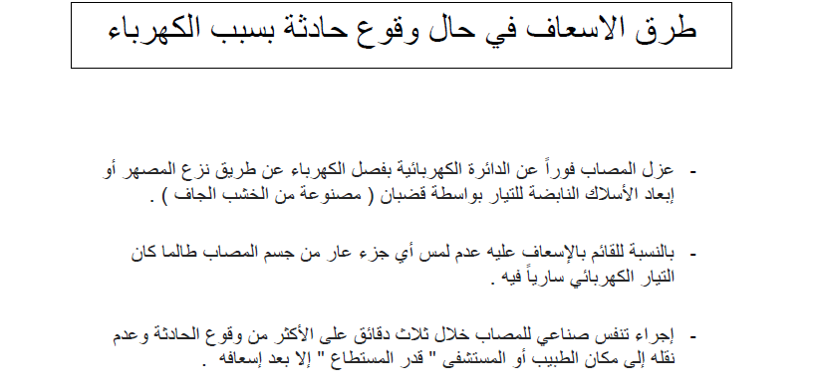
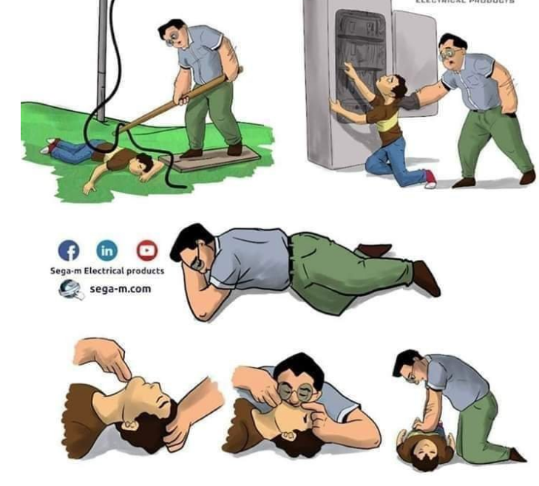
Bio
E

Slide 13
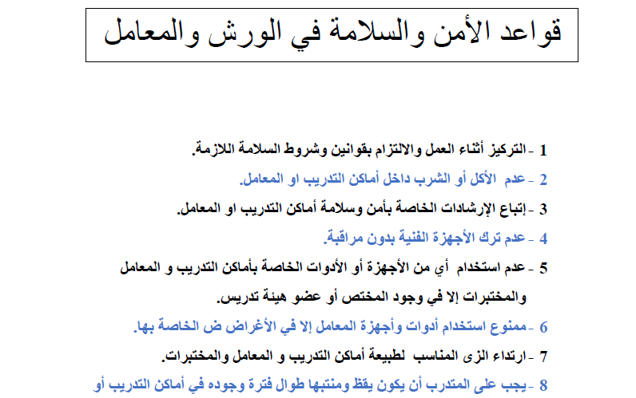

Bio
E

Slide 14

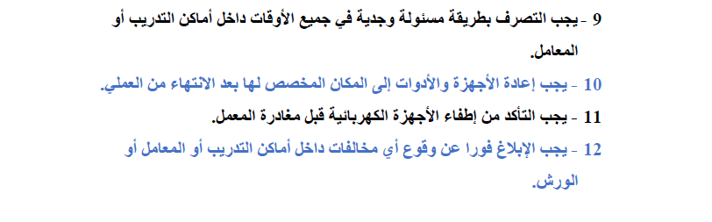
Bio
E

Slide 15
تحميل المحاضرة؟؟
نرجو منكم الدخول إلى المنصة التعليمية لتحميل المحاضرة كاملة، والاستفادة من جميع الخصائص والموارد الإضافية المتوفرة عليها.
Bio
E

